Slide 1

Множества
5 класс
Захарова Анна Константиновна
учитель математики МБОУ СОШ №5 г. Пересвета

Slide 2

Понятие множества
МНОЖЕСТВО – одно из важных понятий математики. На уроке мы разберём, что это такое, что такое элементы множества и другие понятия связанные с понятием множества.
Множество – объединение объектов или предметов по общим свойствам или законам.
Объекты или предметы, составляющие множество, называют элементами.
И если ваш класс – это множество, тогда вы, то есть, ученики – элементы множества.

Slide 3











Элементы множества
1 5
6 4 2 3
8 7
А И
Д П Е Я
Б С
А={1,2,3,4,5,6,7,8}
В={А,И,Д,П,Е,Я,Б,С}
Множество цифр
Множество букв
Читаем запись так: Множество А состоит из чисел 1, 2, 3, 4, 5, 6, 7, 8.
Что является элементами множества в данных примерах?

Slide 4


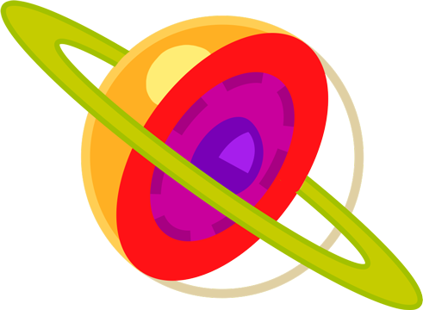
Числовое множество
Если элементами множества являются числа, то множество называют числовым.
Например:
{22, 23, 24, 25, 26, 27} – это множество натуральных чисел, расположенных между числами 21 и 28.
Значит никакое другое натуральное число, например 15 или 45 – этому множеству не принадлежит.
А множество натуральных чисел, расположенных между числами 21 и 23, состоит только из одного элемента: {22}

Slide 5



Пустое множество
Рассмотрим множество натуральных чисел, расположенных между числами 21 и 22.
Оно не содержит ни одного элемента, поэтому такое множество называют
пустым множеством и обозначают знаком
Множество учеников в 5 классе
Множество чисел, которые >10, но <1
Множество оценок по математике

Slide 6

Обозначение и запись
Элементы множества можно записывать в любом порядке.
Например, А= {2, 3, 1} и А= {3, 2, 1} – это одно и тоже множество, состоящее из чисел
1, 2 и 3.
Число 2 принадлежит множеству А, а число 25 ему не принадлежит.
Вместо слова «принадлежит» пишут так: 2
А.
Вместо слов «не принадлежит»: 25
А.

Slide 7
Задание №1
Какие из чисел 5, 15, 0, 55, 105, 925 составляют множество двухзначных чисел? Трехзначных? И Однозначных?
Обозначьте множества буквами А, В, и С.
А={15, 55};
В={105, 925};
С={5,0};

Slide 8
Задание №2
М - множество чисел, оканчивающихся четной цифрой,
Е – множество чисел, оканчивающихся цифрой 5.
Какому множеству принадлежат числа: 24, 75, 338, 725, 900, 255, 2, 5?
М 24, 338, 900, 2;
Е 75, 725, 255, 5.

Slide 9
Задание №3
А - множество трехзначных чисел, В – множество чисел, оканчивающихся цифрой 2. Какому из этих множеств принадлежат числа: 724, 532, 42, 531, 1022, 222, 725, 839?
Какие числа принадлежат обоим множествам?
А 724, 532, 531, 222, 725, 839
В 532, 42, 1022, 222
А и В 532, 222

Slide 10
Задание №4
Запишите множество:
однозначных чисел;
двухзначных чисел, оканчивающихся цифрой 3;
чисел, применяемых в качестве школьных отметок;
чисел, расположенных на числовом луче левее единицы;
двухзначных чисел, расположенных на числовом луче левее девяти;
правильных дробей со знаменателем 5;
натуральных чисел, кратных 3 и меньше 20.
А={0, 1, 2, 3, 4, 5, 6, 7, 8, 9};
В={23};
С={2, 3, 4, 5};
D={0};
Е=
F= {1/5, 2/5, 3/5, 4/5};
G= {3, 6, 9, 12, 15, 18}.

Slide 11
Задание №5
Запишите множество:
месяцев одного года;
пальцев одной руки;
монет различного достоинства, выпускаемых в РФ;
мастеров спорта, которые учатся в вашем классе;
А={янв., фев., март, апр., май, июнь, июль, авг., сент., окт., нояб, дек.};
В={мизинец, безымянный, средний, указательный, большой};
С={10к, 50к, 1р, 2р, 5р, 10р};
D=

Slide 12
Молодцы!
Спасибо за урок!

